Slide 1
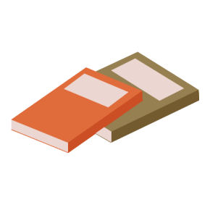


KHỞI ĐỘNG

Slide 2
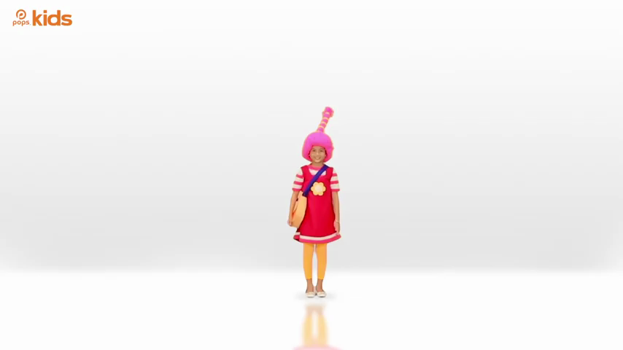

Slide 3


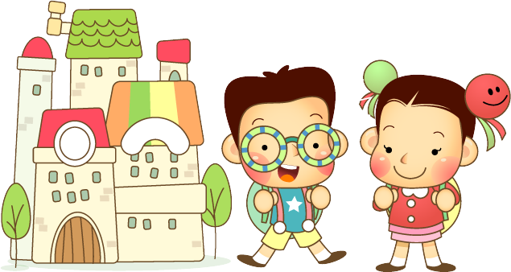
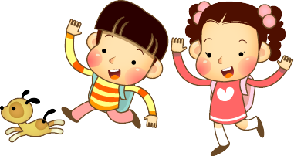

Thứ … ngày … tháng … năm
Bài 35: Các ngày trong tuần

Slide 4

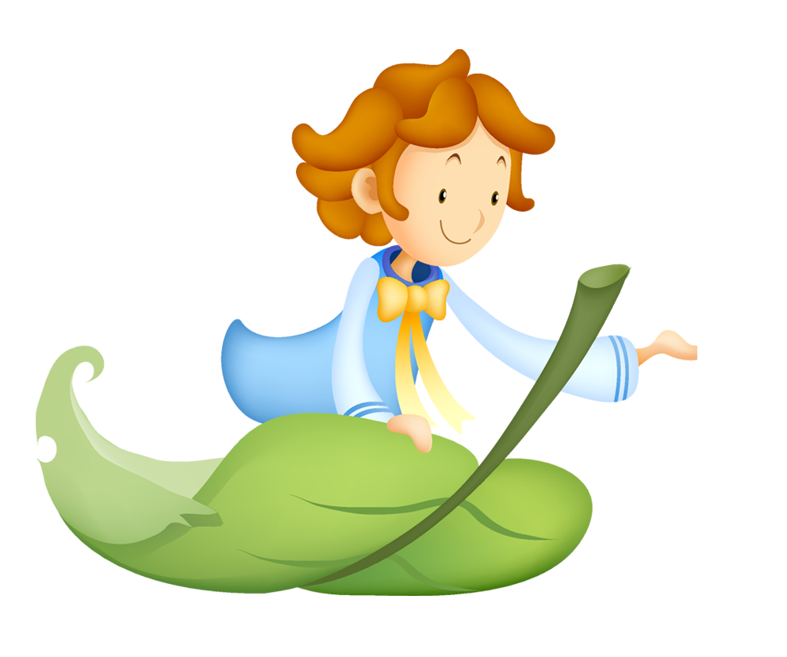
CÁC NGÀY TRONG TUẦN
Trong tuần em đi học vào những ngày nào?
Em được nghỉ những ngày nào?

Slide 5
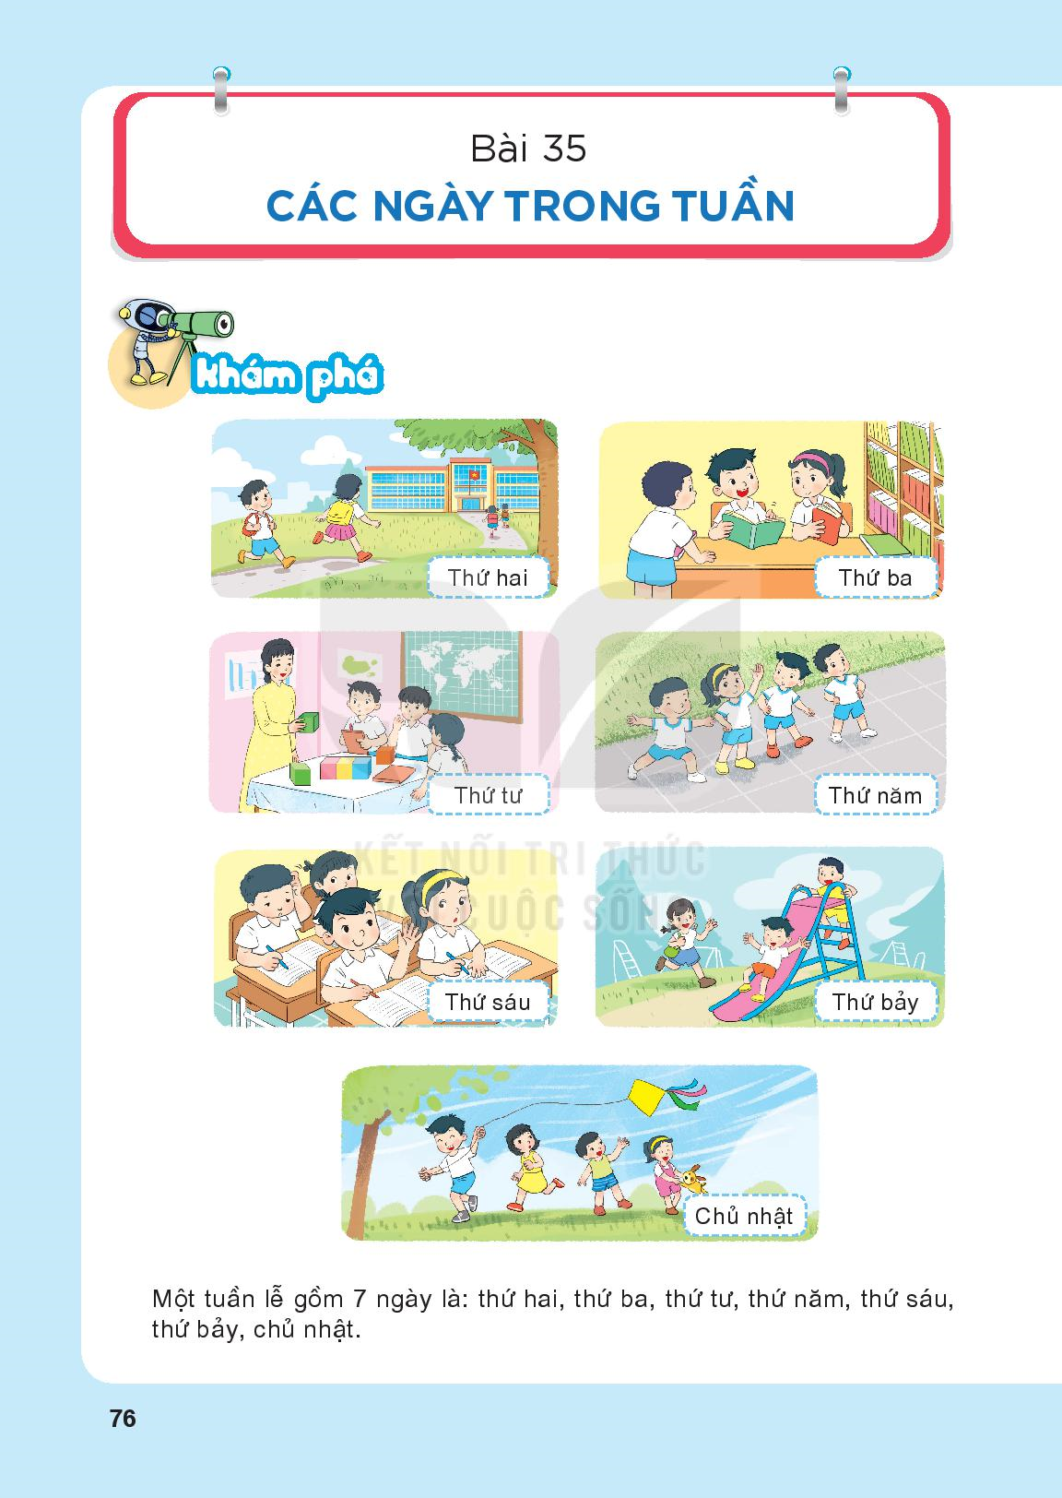
CÁC NGÀY TRONG TUẦN
Em thường làm gì vào ngày chủ nhật?
Em thường làm gì vào ngày thứ ba?
Em thường làm gì vào ngày thứ tư?
Em thường làm gì vào ngày thứ năm?
Em thường làm gì vào ngày thứ sáu?
Em thường làm gì vào ngày thứ bảy?
Em thường làm gì vào ngày thứ hai?

Slide 6

CÁC NGÀY TRONG TUẦN
Một tuần lễ có 7 ngày: thứ hai, thứ ba, thứ năm, thứ sáu, thứ bảy, chủ nhật
Thứ hai là ngày đầu tuần, chủ nhật là ngày cuối tuần

Slide 7
CÁC NGÀY TRONG TUẦN
Hôm qua
Hôm nay
Ngày mai
- Hôm này là ngày … tháng …
- Ngày mai là ngày … tháng …
- Hôm qua là ngày … tháng …

Slide 8

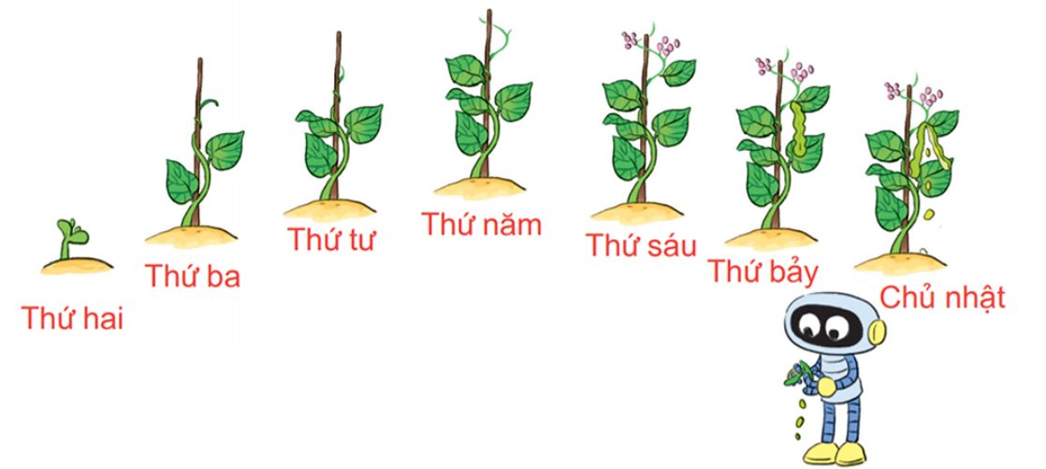
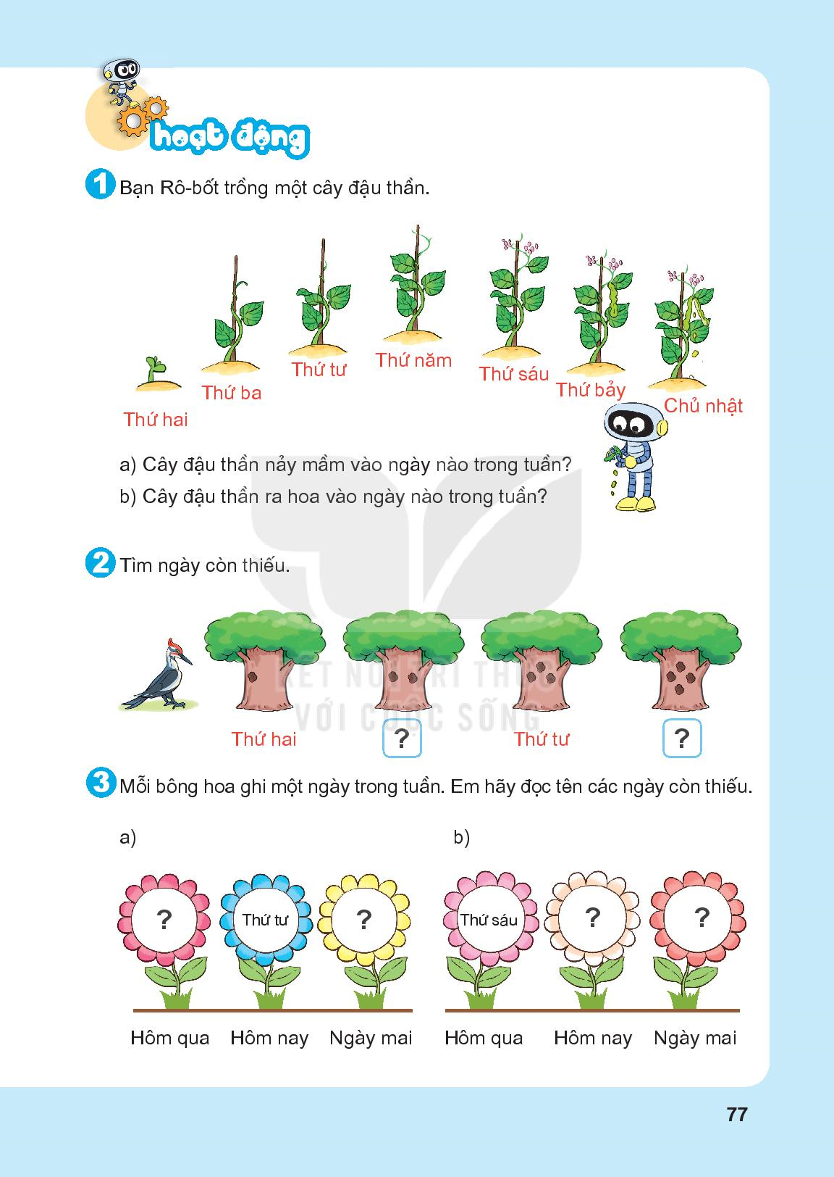
CÁC NGÀY TRONG TUẦN
1
Bạn Rô – bốt trồng một cây đậu thần
Description
Mô tả cây đậu thần qua từng ngày

Slide 9
CÁC NGÀY TRONG TUẦN
1
Bạn Rô – bốt trồng một cây đậu thần
Description
a) Cây đậu thần nảy mầm vào ngày nào trong tuần?
Thứ hai

Slide 10
CÁC NGÀY TRONG TUẦN
1
Bạn Rô – bốt trồng một cây đậu thần
Description
b) Cây đậu thần ra hoa vào ngày nào trong tuần?
Thứ sáu

Slide 11
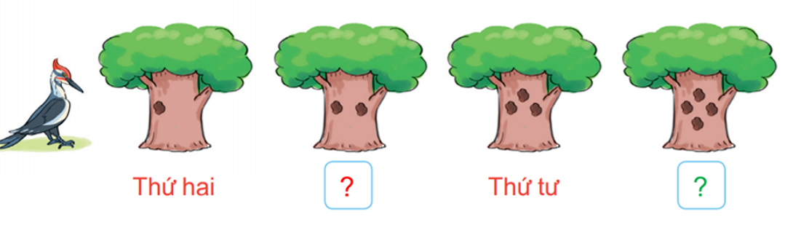
CÁC NGÀY TRONG TUẦN
2
Tìm ngày còn thiếu
Description
Thứ ba
Thứ tư
Thứ năm
Thứ hai
?
?

Slide 12
CÁC NGÀY TRONG TUẦN
3
Mỗi bông hoa được ghi các ngày trong tuần. Em hãy đọc tên các ngày còn thiếu
A
B
Description

Slide 13
CÁC NGÀY TRONG TUẦN
3
Mỗi bông hoa được ghi các ngày trong tuần. Em hãy đọc tên các ngày còn thiếu
A
Thứ ba
Thứ tư
Thứ năm
Description

Slide 14
CÁC NGÀY TRONG TUẦN
3
Mỗi bông hoa được ghi các ngày trong tuần. Em hãy đọc tên các ngày còn thiếu
B
Thứ sáu
Thứ bảy
Chủ nhật
Description

Slide 15
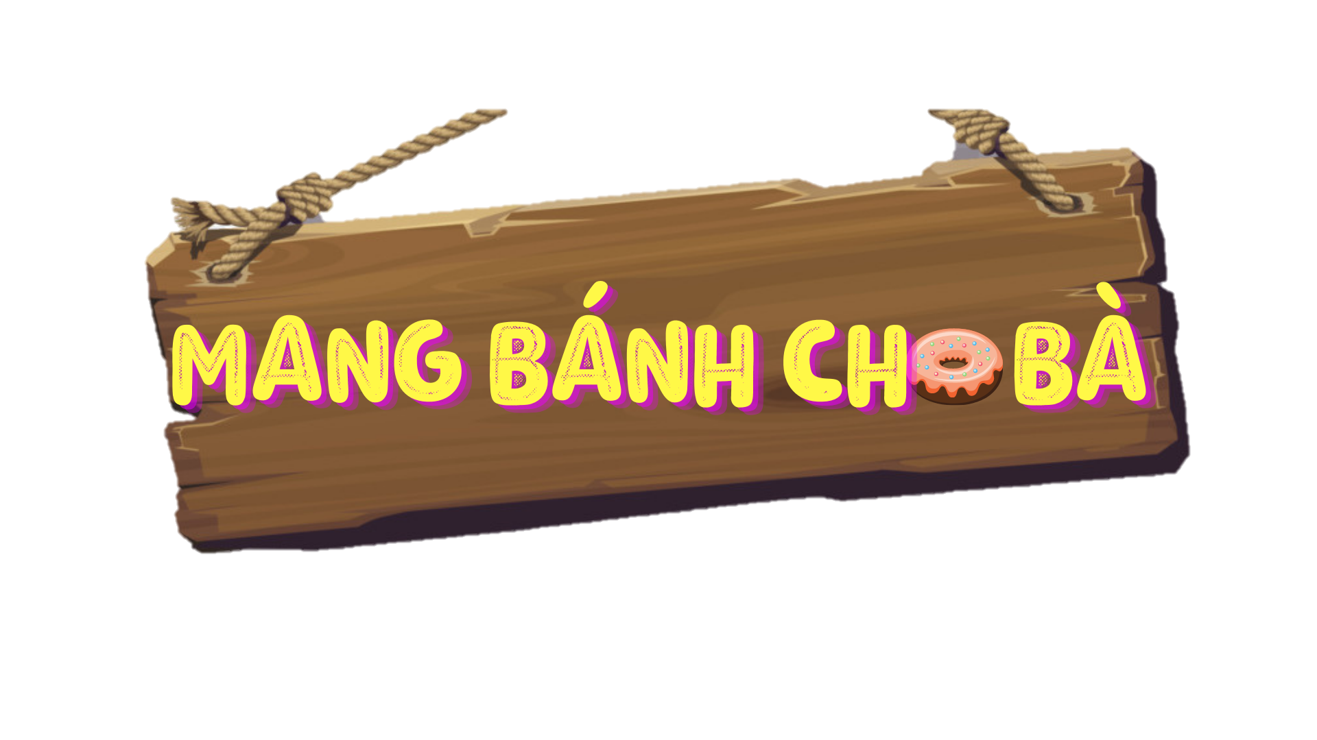
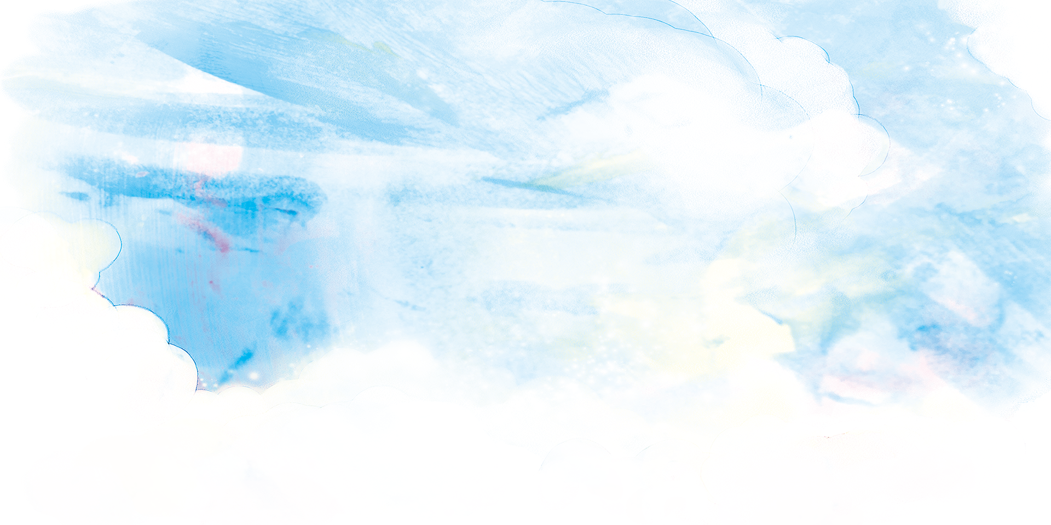
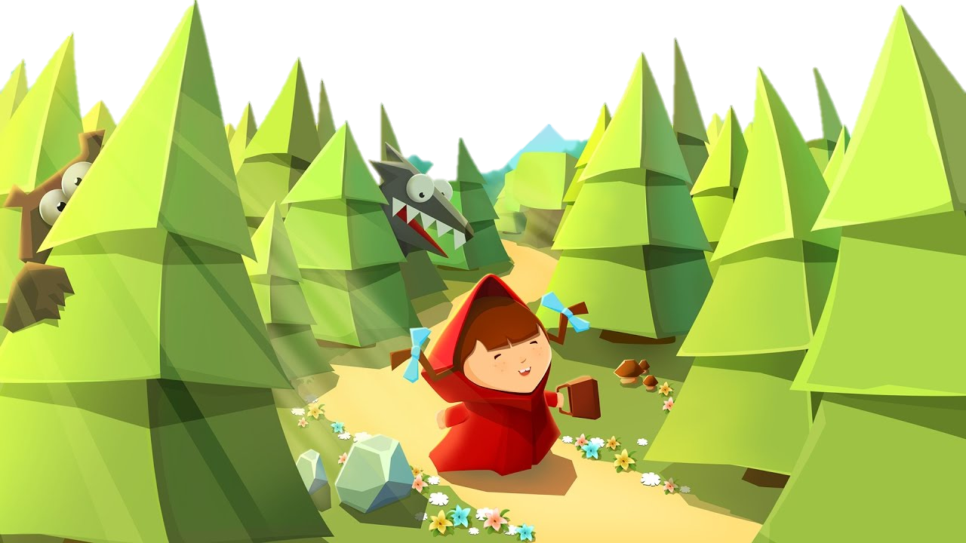
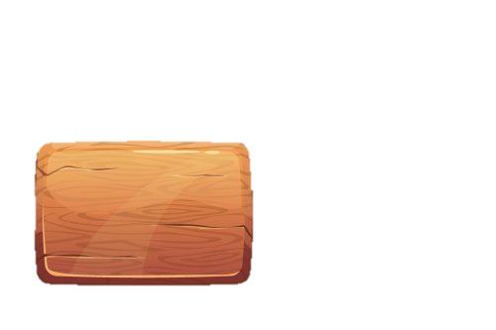
Play

Slide 16
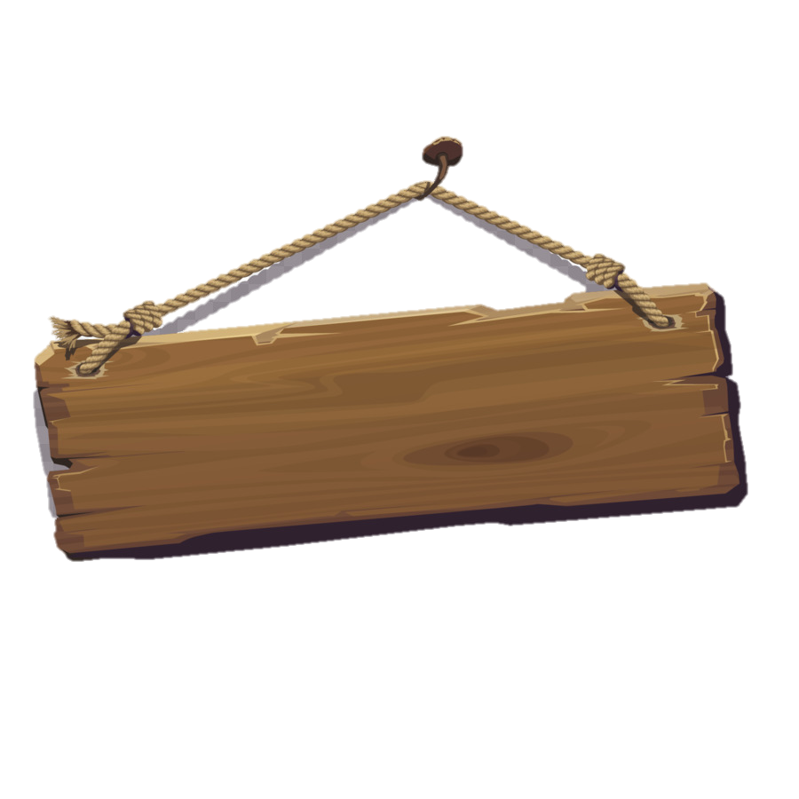
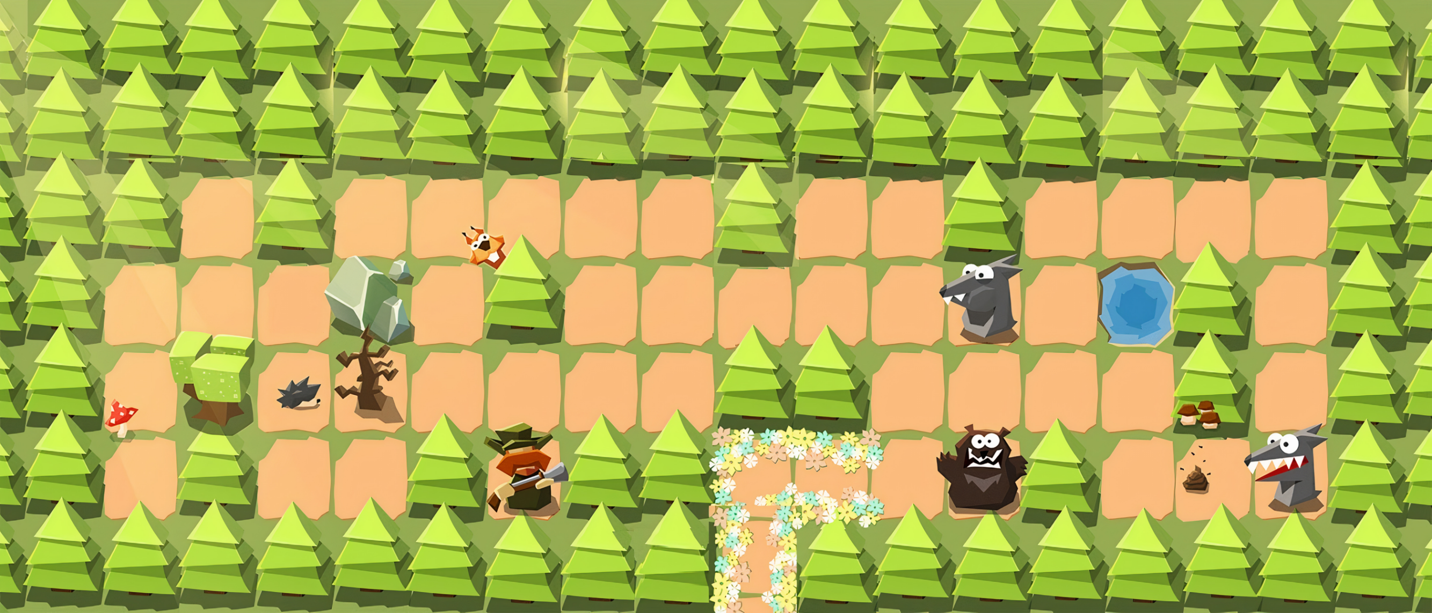

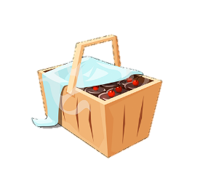
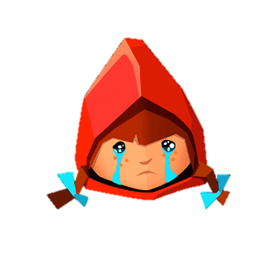
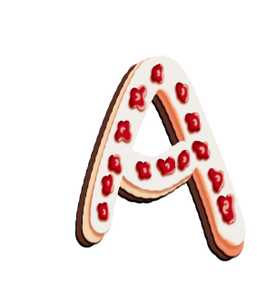
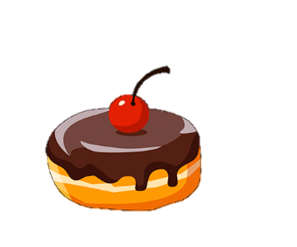


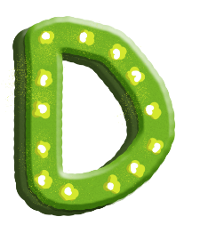
Ngày cuối tuần là thứ mấy?
Chủ nhật
Thứ sáu
Thứ hai
Thứ năm
Notes:
Nhấn vào đáp án Sai – hiện ra mặt khóc – nhấn vào mặt khóc để biến mất; Nhấn vào đáp án đúng hiện ra chiếc bánh bay vào giỏ - nhấn vào giỏ để quay về trang số 2 và tiếp tục hành trình…

Slide 17
Điền vào chỗ trống theo thứ tự ngày trong tuần:
Thứ hai,…., thứ tư
Thứ bảy
Thứ tư
Thứ sáu
Thứ ba

Slide 18
Thảo Ly
Một tuần có mấy ngày ?
4
5
7
6

Slide 19
Em bắt đầu đi học vào thứ mấy?
Thứ năm
Thứ hai
Thứ tư
Thứ ba

Slide 20


